Slide 1

모바일 SW 스튜디오
Term Project 기획안
뽀바
프린트물 대신 뽑아서
전달해 주는
학생 to 학생 서비스
2016125004 소프트웨어학과 권태형
2016125070 소프트웨어학과 조영환
2017125065 소프트웨어학과 정해운

Slide 2

STEP 01. 어플 소개
STEP 02. 어플의 필요성
a
STEP 03. 어플의 목표
Contents
STEP 04. 사용례
STEP 05. 이용 시나리오
a
STEP 06. 화면구성
STEP 07. 타 어플과의 차별성
a

Slide 3

STEP 01.
어플 소개
01
‘뽑아드림’이라는 뜻에서 따온 <뽀바>
이름 소개
02
요청자와 제공자
학생 to 학생
모바일 중개 플랫폼
시간부족, 프린터기의 부재등 문제를 겪는 사람들.
무슨 어플인가?
배달을 통하여 원하는 장소에서 받는 편리함!

Slide 4
STEP 02.
어플의 필요성
‘뽀바’ 어플의 필요성
학생들은 과제나 교재 등으로 인해 프린트 이용이 빈번함
우리는 많은 프린트물을 필요로 한다.
프린터가 없거나 시간이 되지 않는 사람들이 존재
시간부족, 프린터기의 부재등 문제를 겪는 사람들.
프린터 가능자 -> 프린터 불가능자 프린트물 제공
배달을 통하여 원하는 장소에서 받는 편리함!

Slide 5
STEP 03.
어플의 목표
‘뽀바’ 어플의 목표
프린트가 불가능한 사람이 프린트물을 받을 수 있음
우리는 많은 프린트물을 필요로 한다.
프린트가 가능한 사람이 프린트물을 제공할 수 있음
시간부족, 프린터기의 부재등 문제를 겪는 사람들.
안정적인 프린트물 중개 플랫폼의 역할 수행
배달을 통하여 원하는 장소에서 받는 편리함!

Slide 6
STEP 04.
사용례
사용례
요청자
제공자
로그인
채팅기능
파일 전송 기능
불성실 거래자 신고
알람 기능
==============
요청글 작성
제공자의 거래 수락
로그인
채팅기능
파일전송기능
불성실 거래자 신고
알람 기능
==============
수령지로 요청글 확인
요청자에게 거래 제안

Slide 7
STEP 05.
요청자 시나리오
요청자 시나리오
4.
상세조건 작성
1.
어플 실행
5.
제공자와의 대화
2.
게시판 입장
6.
프린트 파일 업로드
3.
요청글 쓰기
7.
거래 이행

Slide 8
STEP 05.
제공자 시나리오
제공자 시나리오
4.
요청자와의 대화
1.
어플 실행
5.
요청자의 파일 다운
2.
게시판 입장
6.
파일 프린트
3.
요청 글 선택
7.
거래 이행

Slide 9
STEP 05.
거래 후 시나리오
거래 후 시나리오
요청자
제공자
요청자
제공자
＊거래 완료
제공자에게 금액 지불
제공자의 서비스 평가
＊거래 실패
제공자의 서비스 신고
＊거래 완료
요청자에게 금액 수령
요청자의 서비스 평가
＊거래 실패
요청자의 서비스 신고

Slide 10
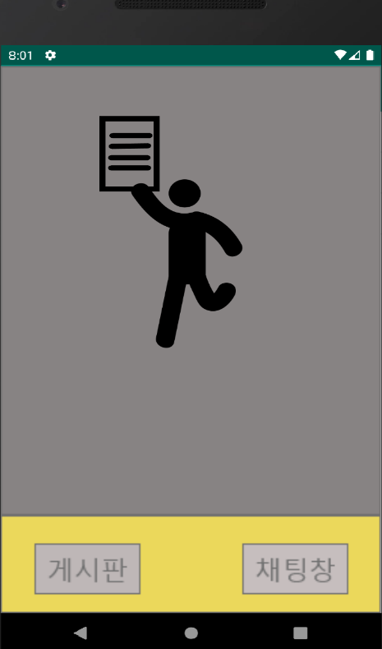
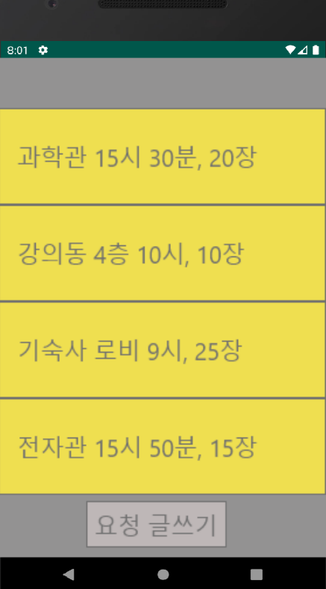
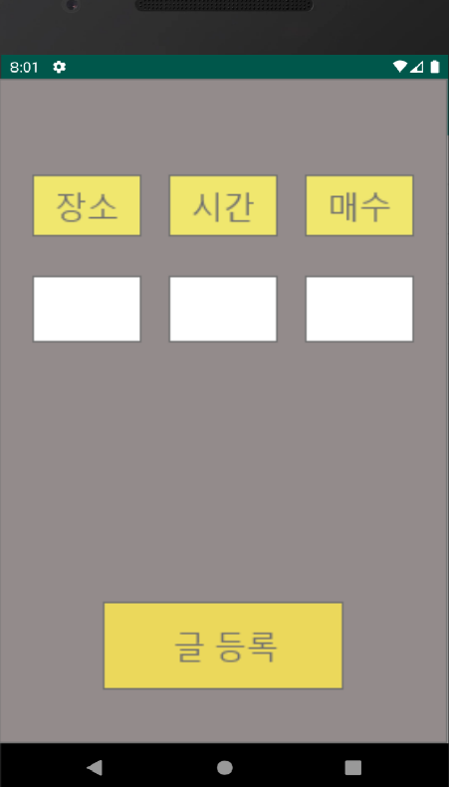
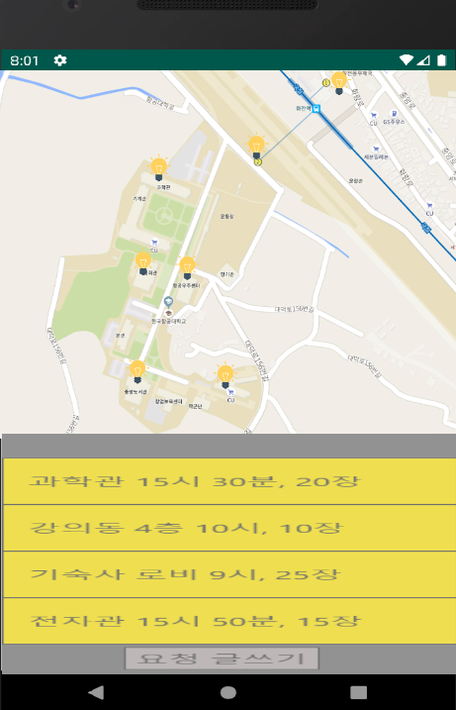
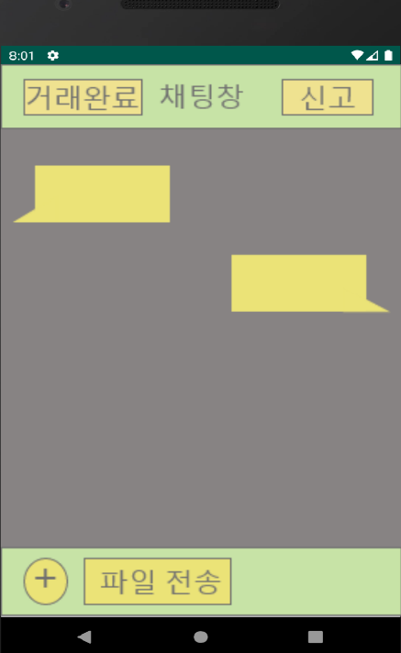
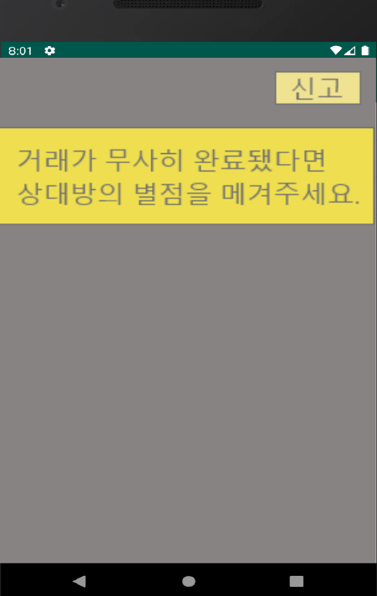
STEP 06.
화면 구성
요청자
제공자
제공자
뽀바

Slide 11
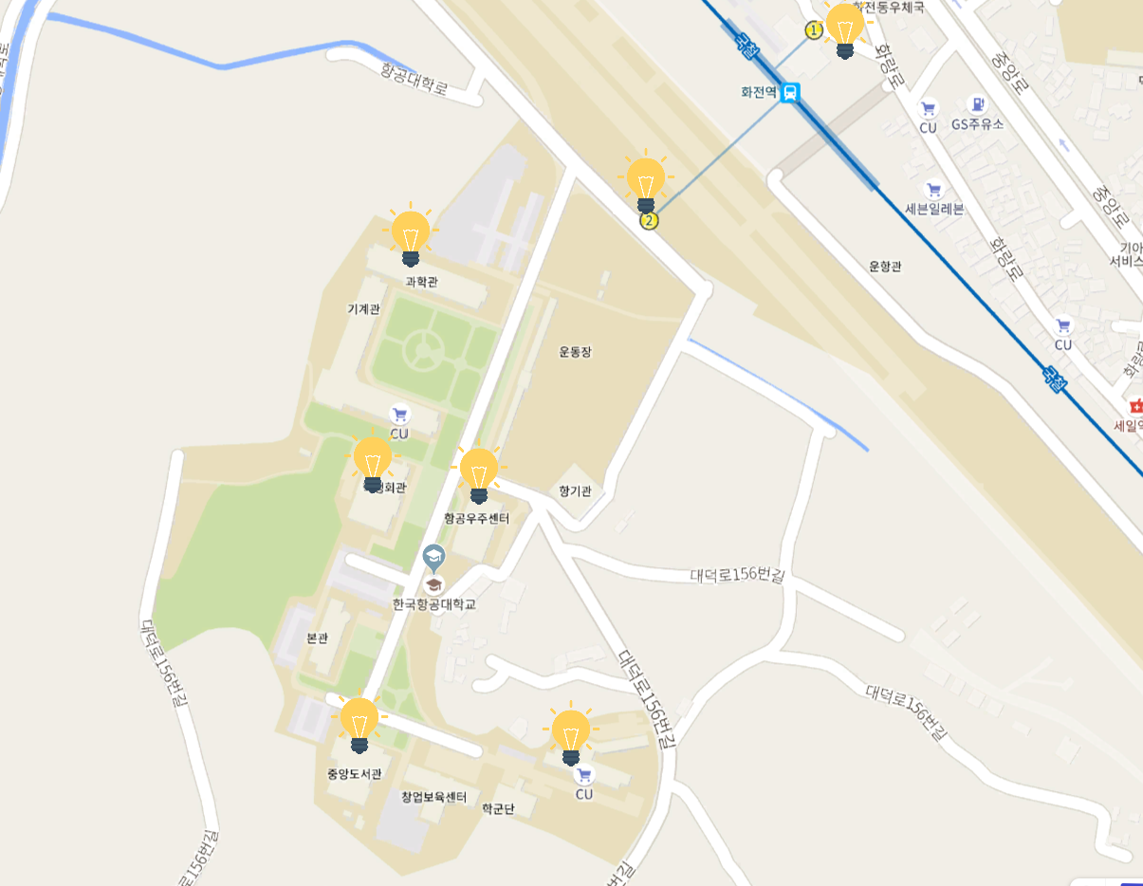
STEP 06.
게시글 확인 관련 UI
게시글 확인 관련 UI
항공대학교 지도상에서 자신에게 적합한 요청글을 찾는다

Slide 12
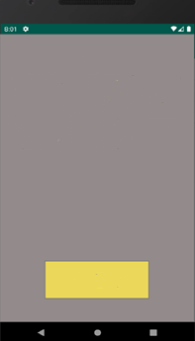
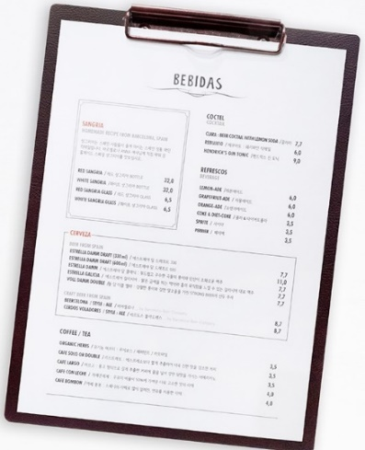
STEP 06.
게시글 확인 관련 UI
요청글에 대한 제공자 매칭
<요청사항>
장소 : 과학관
매수 : 35p
특이사항 :
스테이플러
박아주세요.
인증하기
인증 보내기
요청자는 가장 먼저 프린트물의 인증샷을 보낸 제공자에게 우선권을 준다
제공자의 인증 보내기 -> 요청자의 수락 대기 -> 요청자의 수락/거절
수락 대기 상태 동안은 요청리스트에서 사라짐

Slide 13
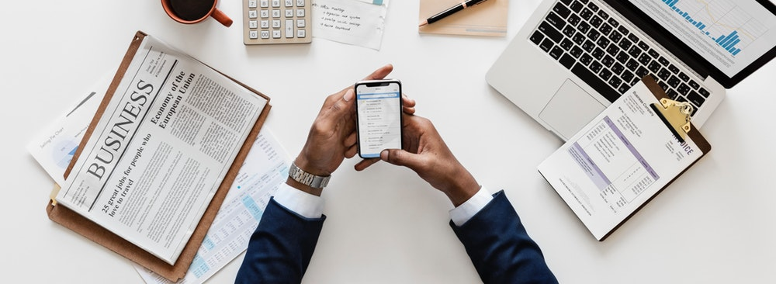
STEP 07.
유사 어플과의 차별성
유사 어플과의 차별성
요청자와 제공자 사이의 커뮤니케이션
제공자는 또 다른 요청자가 될 수 있음
온라인 결제가 아닌 학생 to 학생 거래
YPTLAB 대원_ L모씨

Slide 14
End
Thank
you.

